Slide 1

数据库分片
2019级专硕 银源
2020.01.02

Slide 2

Contents
第一部分
分片原理
第二部分
难点解决
第三部分
数据库中间件
Notes:
数据库分片的原理和分片策略，数据库分片会遇到的难点和解决办法，数据库分片的中间件

Slide 3
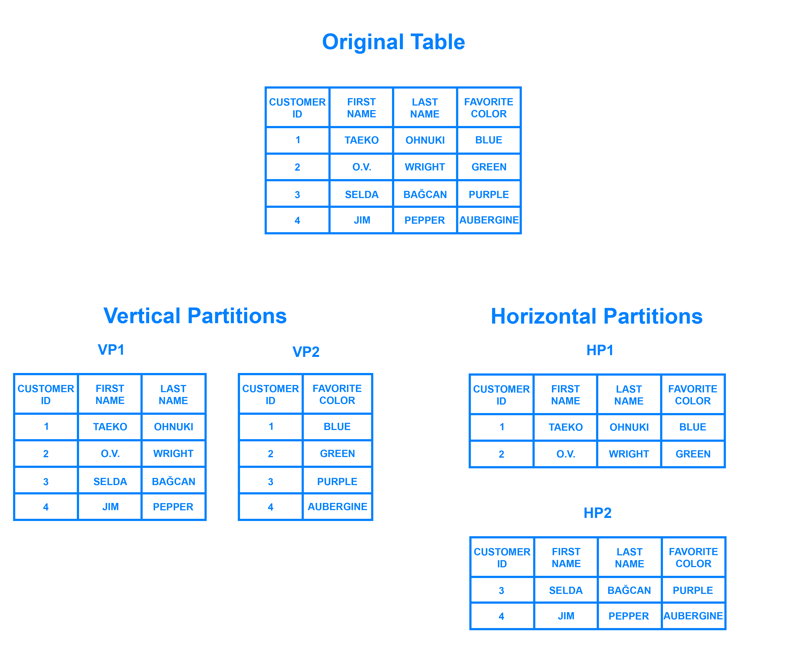
1 原理
分片(sharding)
水平拆分
一个表的行分到多个不同的表(称为分片)，存储到不同的服务器节点上
每个分片的结构一样
每个分片的数据不一样，无交集
所有分片的数据并集是全部数据

Slide 4
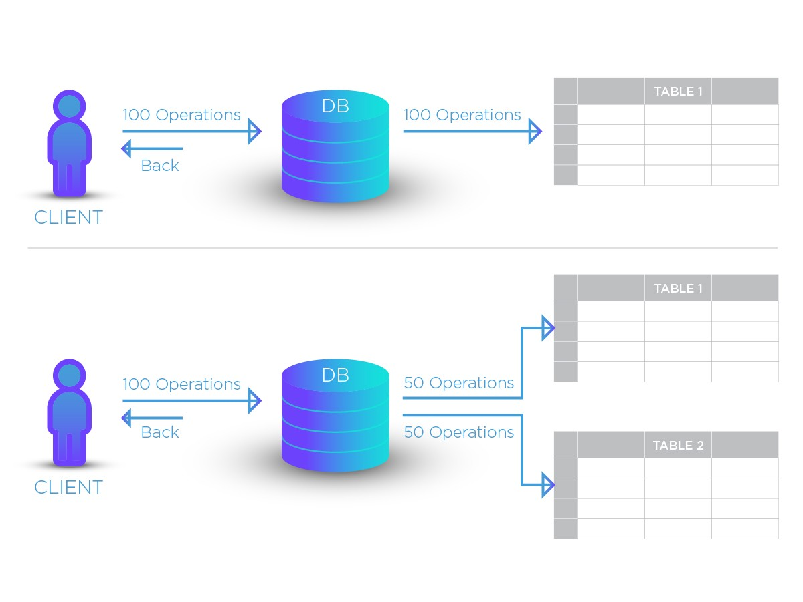
1 原理
解决问题
数据库负载问题：
避免单表数据量过大
减少数据库操作时间
均衡数据库负载
系统架构问题：
增强数据库架构可拓展性
应用层代码无需大改动，保持稳定
Notes:
MySQL 查询时会将表的索引全部加载到内存中。但是，当一个表的数据量到达某个量级时，导致内存无法装下它的索引，使得之后的 SQL 操作会产生磁盘 IO，从而导致性能下降，操作时间比较慢。

Slide 5
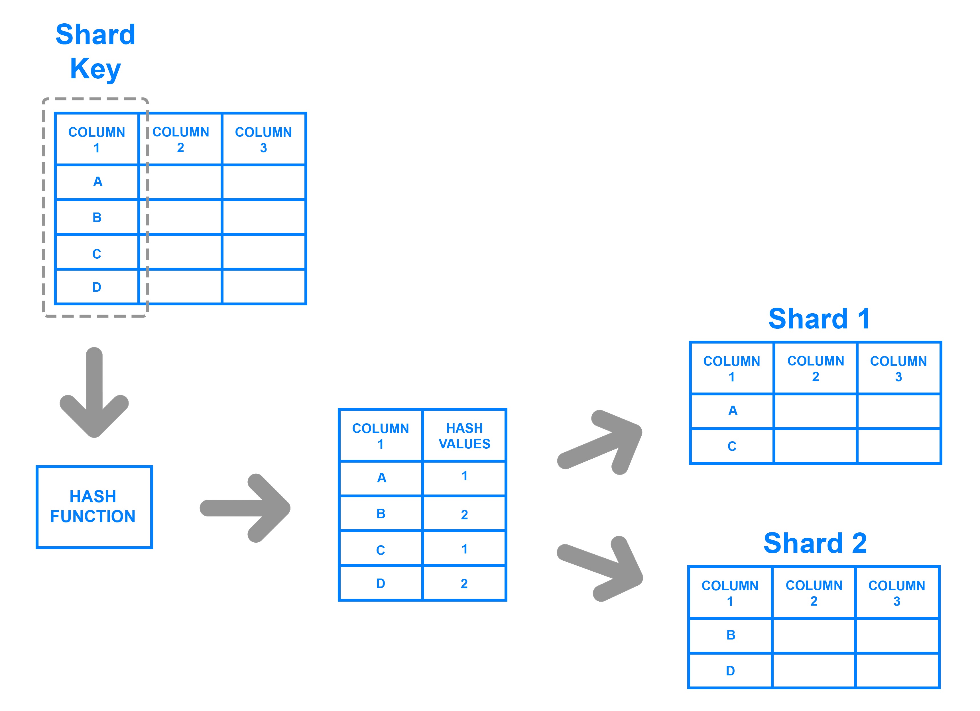
1 原理
基于计算分片
做法：
选择一个列属性作为分片键
分片键输入到分片函数
分片值相同的数据分到同一片
分片键的选择：
用户名、邮箱名
IP、经纬度
SHARDING
FUNCTION
Notes:
下面介绍几种分片策略。分片首先需要选择分片键，因为这些字段是比较稳定，不是经常可能变更的因为如果分片键改变，会导致数据需要重新分片，会增加更新操作的工作量。比如B改成A

Slide 6
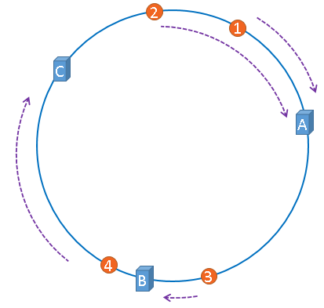
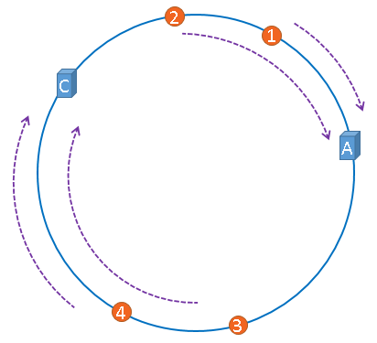
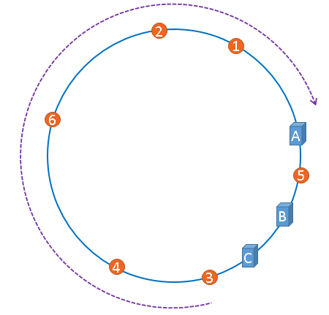
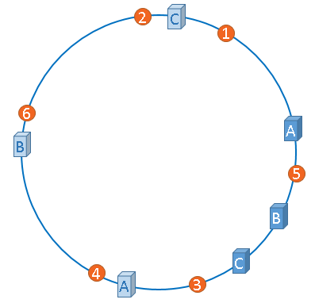
1 原理
基于计算分片
SHARDING
FUNCTION
分片函数的选择：
取模
shard number = id % shards_count
哈希+取模
shard number = md5(email) % shards_count
一致性哈希
0-2^32-1的哈希环，公式：hash(......) % 2^32
先映射节点，再映射数据
数据顺时针存储
哈希环倾斜 -> 虚拟节点
Notes:
虚拟节点就是实际节点的复制，多做几次虚拟，数据均匀分布的概率越大

Slide 7
1 原理
基于计算分片
优点
缺点
只依赖分片函数，均匀分布数据，防止热点问题
无需保存每个数据所在的分片，其他策略需要
难以动态拓展数据库节点
拓展新节点时，需要重新分片，数据需要迁移
采用一致性哈希做分片函数可以改善
热点问题:对数据库的操作集中到一个表，单表压力过大

Slide 8
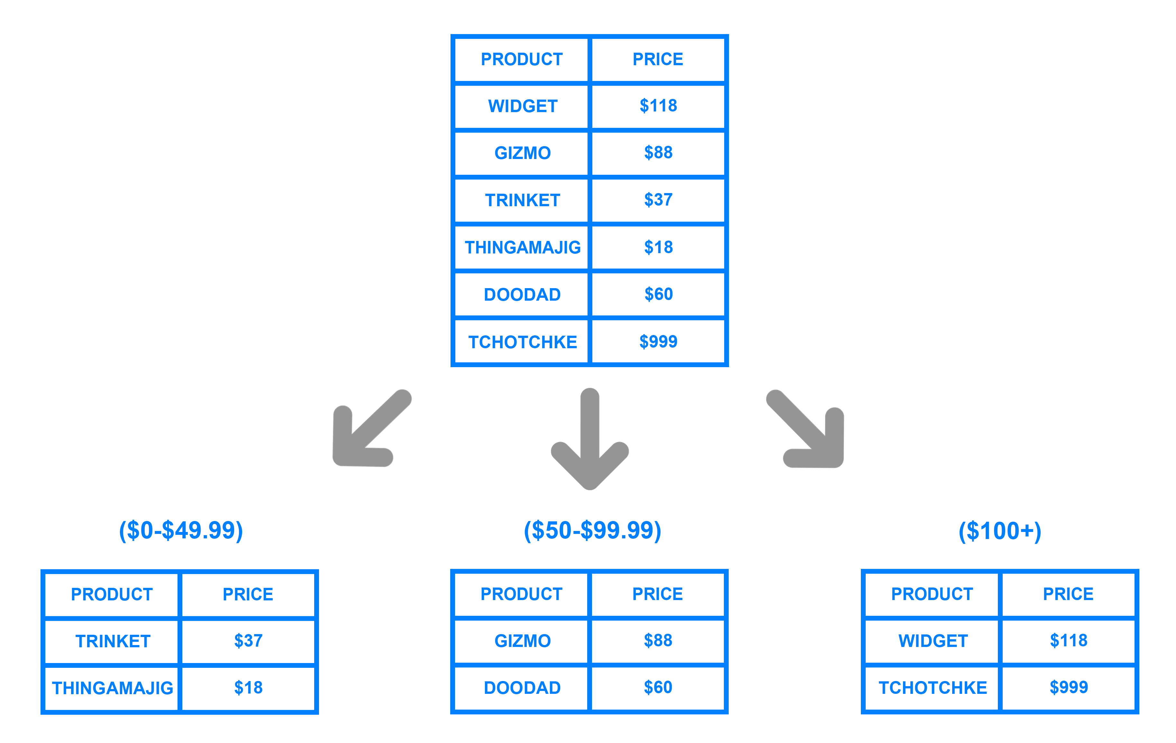
1 原理
基于范围分片
根据时间日期或主键id等有明显范围区间的字段来分片

Slide 9
1 原理
基于范围分片
优点
缺点
实现简单，单表大小可控
天然可拓展，易于扩容，数据无需迁移
便于范围查找
无法避免热点问题
热点数据成为性能瓶颈
Notes:
并发读消耗CPU资源

Slide 10
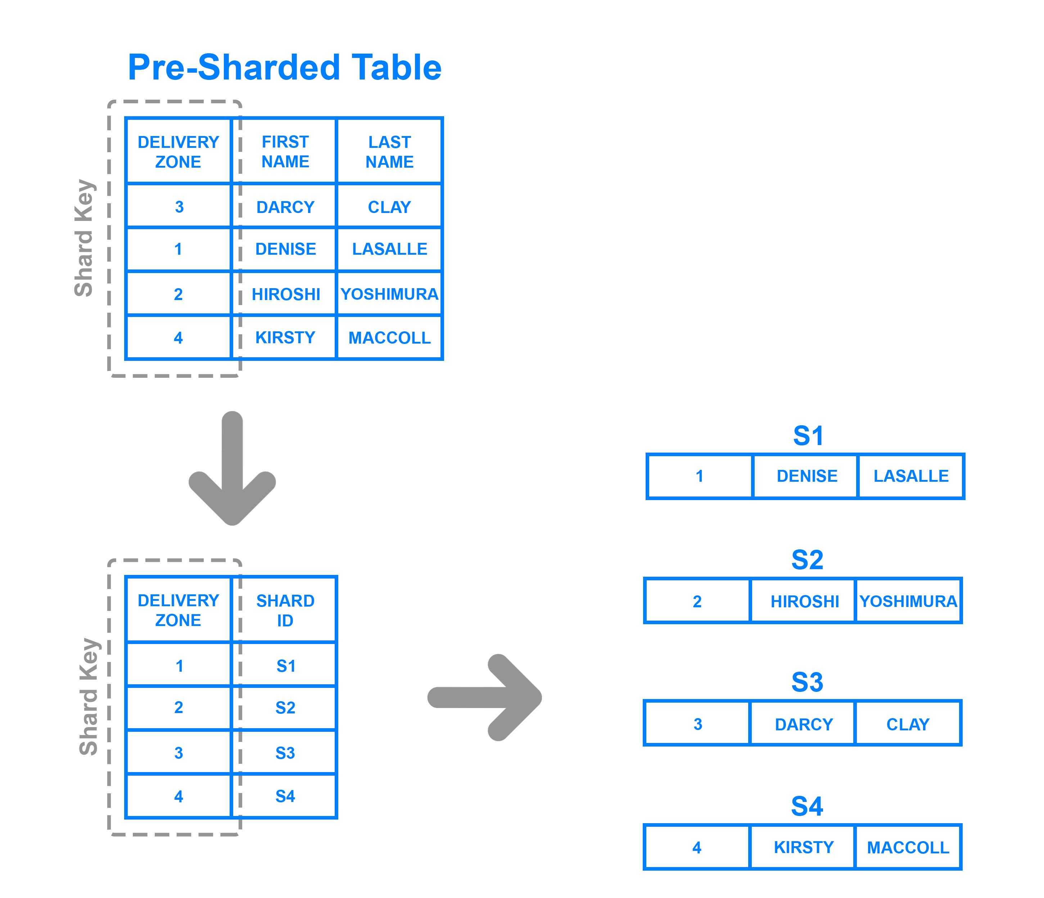

1 原理
基于目录分片
创建并维护一个映射表
根据分片键去查映射表进行分片
适用于分片数较少的场景
Mapping Table

Slide 11
1 原理
基于目录分片
优点
缺点
最灵活的分片方法
目前流行的数据库中间件都已实现该策略
每次数据库操作前必须多查询一次映射表
映射表不能过大，否则数据库操作效率变低

Slide 12
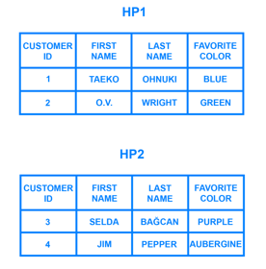

2 难点
跨节点jion查询
分片后数据分布在不同节点上
jion查询效率低，影响性能
能避免尽量避免
解决办法：
字段冗余
数据拼装
ER分片
User Table
Order Table
CUSTOMER ID | PRODUCT ID | CREATE TIME
4 | 5 | 2020.01.02

Slide 13
2 难点
字段冗余
Order Table
CUSTOMER ID | CUSTOMER NAME | PRODUCT ID | PRODUCT NAME | CREATE TIME
4 | JIM | 5 | AIR | 2020.01.02
典型的反数据库范式设计
利用空间换时间，为了jion操作的性能
适用场景有限，冗余字段数据一致性难以保证
Notes:
第三范式（3NF）要求一个关系中不包含已在其它关系已包含的非主关键字信息。商品名改了之后是否需要在历史订单中去更新

Slide 14
2 难点
数据拼装
中间件层或应用层设计时就需要考虑
多次查询：
先找出关联数据id
根据id再得到关联数据字段
最后进行数据拼装

Slide 15
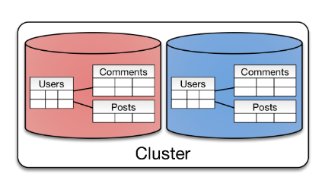
2 难点
ER分片
根据实体及其关系分片
确定表的关联关系，提前把有关联的分片放到同一节点上
在节点内jion，避免跨节点
Notes:
确定表的关联关系，提前把有关联的放到同一节点上

Slide 16
2 难点
全局主键问题
一张表的数据分在多个片中
主键自增无法保证全局唯一
需要单独设计全局主键
解决办法：
UUID
Sequence表
Snowflake(Twitter)
Notes:
UUID 分布式系统标准

Slide 17
1 原理
UUID
优点
缺点
简单易用，多数语言和数据库软件已封装
性能高，生成速度快
本地生成，没有网络耗时
长度128位，难以存储
作为数据库主键会存在问题：
MySQL官方明确建议主键越短越好
对于InnoDB引擎建立索引不利
Notes:
InnoDB引擎下，会对表的主键建立B+树索引，数据记录都存储在叶子结点，UUID的无序性可能会引起数据位置的频繁变动，严重影响性能

Slide 18
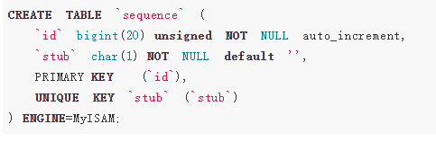
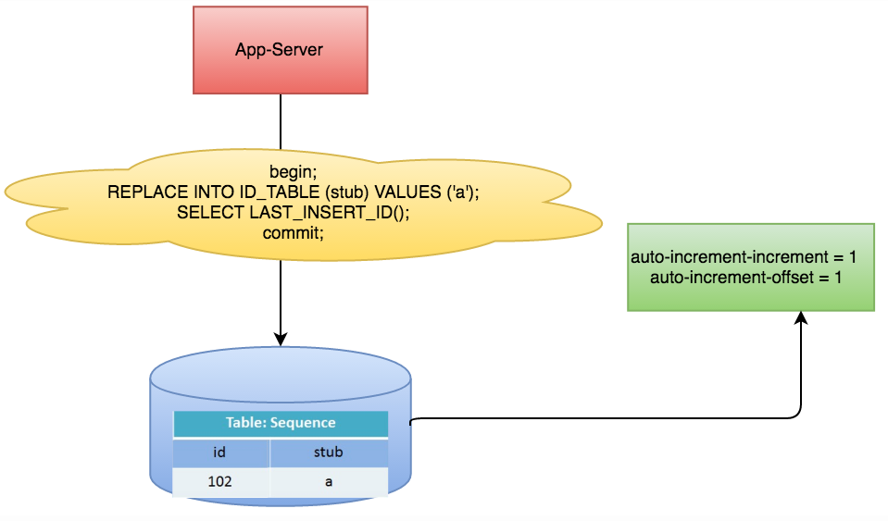
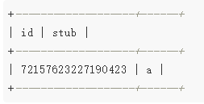
2 难点
Sequence表
语句
流程
表结构
Notes:
id非空自增主键，默认从1开始每次自增长1，stub可以理解为找到这个id的票根，全局唯一索引，这个表只存在一条记录stub是a。

Slide 19
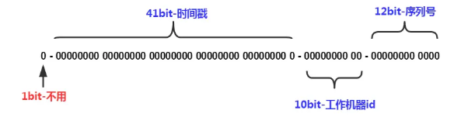
2 难点
Snowflake
共64bit，长整型：
1bit标识部分，固定为0
41bit时间戳，毫秒级，可表示69年
10bit节点号，最多标识1024个节点
12bit序列号，毫秒内的计数值，每个节点每毫秒4096个全局主键
不足：完全依赖机器时钟
改进：Leaf-美团https://tech.meituan.com/2019/03/07/open-source-project-leaf.html
Notes:
利用zookeeper持久化顺序节点的特性，由zookeeper来配置机器id。

Slide 20
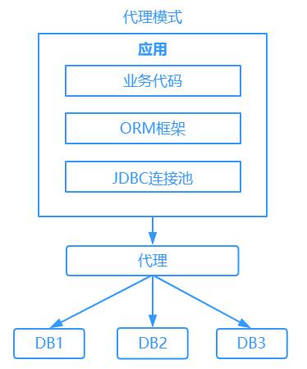
3 中间件
中间件模式
代理模式
架构：
独立部署一个代理服务管理多个数据库实例
应用层用连接池与代理建立连接
sql操作都是发送给代理，由代理去操作底层数据库
得到结果返回给应用层
对应用层透明，但需要保证代理高可用
Notes:
代理就相当于一个数据库实例，应用层就像是在操作一个mysql一样。通常我们看到一些proxy模式的数据库中间件，实际上只能代理某一种数据库，如mysql。几乎没有数据库中间件，可以同时代理多种数据库。

Slide 21
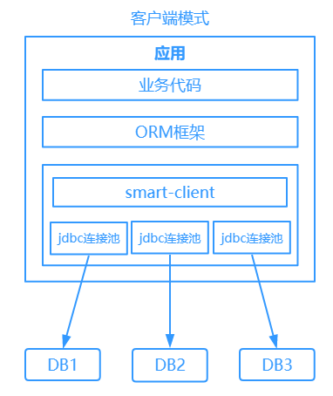
3 中间件
中间件模式
客户端模式
架构：
smart-client：在连接池的基础上进行封装
smart-client内部与不同数据库建立连接
sql语句交给smart-client进行处理，到不同的分片去操作，将得到的结果进行合并，返回给应用层
天然去中心化，不需要考虑高可用问题

Slide 22

3 中间件
ShardingSphere
开源的分布式数据库中间件
由Sharding-JDBC、Sharding-Proxy和Sharding-Sidecar（规划中）
3款相互独立的产品组成
官网：https://shardingsphere.apache.org/index_zh.html

Slide 23
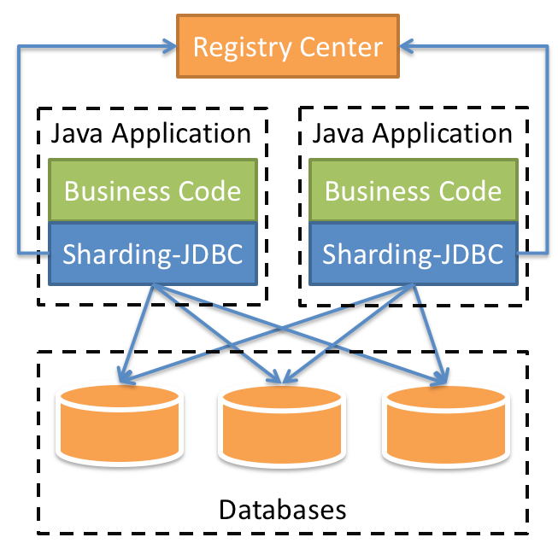
3 中间件
Sharding-JDBC
客户端模式
以jar包形式提供服务，无需额外部署和依赖
适用于任何基于Java的ORM框架，如：JPA, Hibernate, Mybatis或直接使用JDBC
适用于任何第三方的数据库连接池，如：DBCP, C3P0,Druid等
支持任意实现JDBC规范的数据库，目前支持MySQL，Oracle，SQLServer
Notes:
轻量级Java框架，在Java的JDBC层提供的额外服务

Slide 24
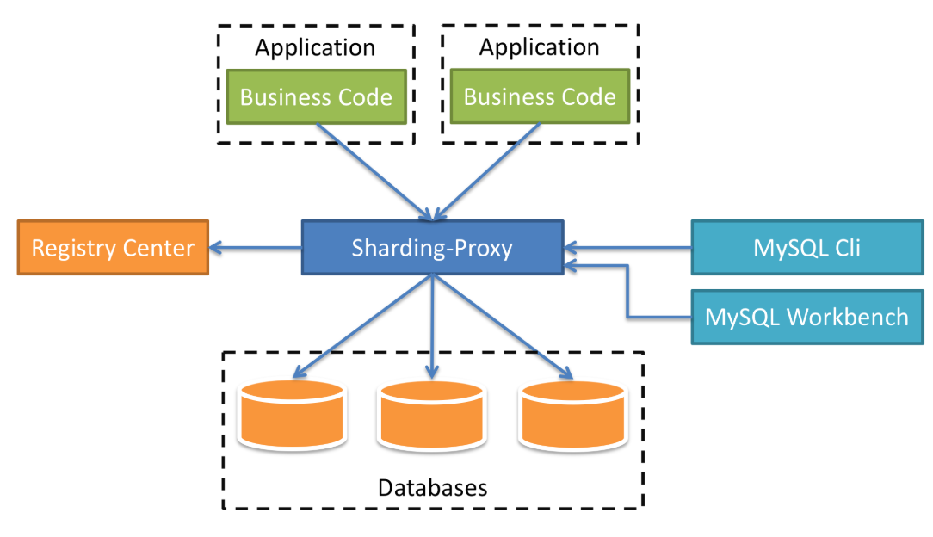
3 中间件
Sharding-Proxy
代理模式
向应用程序完全透明，可直接当做MySQL使用
注册中心：一旦数据库节点挂接到系统中，会在这个中心注册，同时监控数据库做心跳检测
Notes:
Sharding-Proxy 本身在业务代码（Business Code）请求数据库的时候可以协助做负载均衡和路由。Sharding-Proxy 本身也可以支持被 MySQL Cli 命令行工具和 MySQL Workbench 可视化工具查看。

Slide 25
3 中间件
对比
 | Sharding-JDBC | Sharding-Proxy
数据库 | 任意 | MySQL
连接消耗数 | 高 | 低
异构语言 | 仅Java | 任意
性能 | 损耗低 | 损耗略高
无中心化 | 是 | 否
可操作入口 | 无 | 有
Sharding-JDBC的优势在于对Java应用的友好度
Sharding-Proxy的优势在于对异构语言的支持，以及为DBA提供可操作入口

